Slide 1
Python
세종대학교 소프트웨어학과

Slide 2
입력과 출력
산술 연산자
대입 연산자
비교 연산자
논리 연산자
연산
RETRO BLUE
ADSTOREPOST.COM

Slide 3
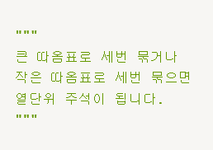
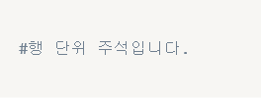
주석달기
세종대학교 소프트웨어학과
Code의 양이 많거나 복잡하여 짧은 시간 내 이해하기 힘들 때 이해를 돕기 위해 주석이 필요합니다.
주석 처리된 문장은 실행되지 않습니다.
1 )행 단위 주석(#) 2) 열 단위 주석(‘’’ , ”””)

Slide 4
입력함수, input
Input() 함수는 사용자에게 숫자나 문자를 입력할 수 있도록 만들어주는 함수입니다.
A는 변수이며 사용자에게 입력 받은 값을 A라는 변수에 저장하게 됩니다.
여기서 12는 숫자가 아니라 문자열 12입니다.
Input()의 기본 리턴값은 문자열이다.
A=input(“A를 입력하세요:”)
A를 입력하세요: 12(사용자입력값)

Slide 5
입출력 예제
<코드 입력창>
A=input(“A를 입력하세요:”)
print(A)
<Shell 창(실행창)>
A를 입력하세요: 14 # 빨간 글씨는 사용자가 입력
14

Slide 6

입출력 예제1
각각 name 과 age 변수에 이름과 나이를 입력 받고 출력하라
name = input("이름 = ")
print("나의 이름은", name, "입니다.")
age = input("나이 = ")
print("나의 나이는", age, "살 입니다.")

Slide 7
숫자형(정수형)을 입력받고 싶다면?
문자열을 입력 받는 것이 아닌 숫자형을 입력 받고싶다면 int()를 덧붙여준다
이는 자료형 변환의 개념이다.
문자열을 변수에 받고 싶다면 input()함수를 그대로 쓰되
정수형을 변수에 받고 싶다면 int()로 형변환을 시켜주고
실수형으로 변수에 받고 싶다면
float()로 형변환을 시켜준다.
N=int(input())
print(N)
23(사용자입력값)
23(출력값)

Slide 8
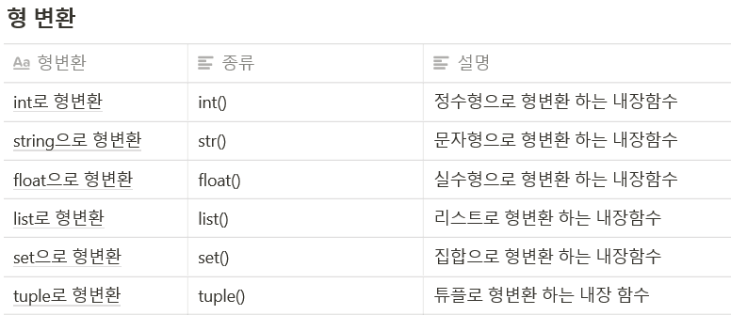
자료형 변환
자료형 변환이란 기존의 자료형에서 다른 자료형으로 바꾸는 것을 말합니다.

Slide 9
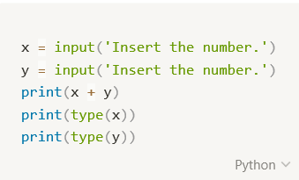
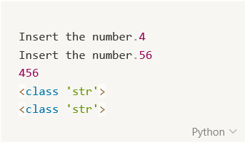
자료형 확인
type() 함수는 자료형이 어떤 자료형인지 나타내어준다
출력

Slide 10
문자열 포매팅
***2개 이상의 값을 넣으려면 어떻게 해야할까?
출력예시
________________________________
>>>number=8
>>>day=“two”
>>>( )
결과값은…
‘I ate 8 apples. So I was sick for two days’
빈칸에 입력될 코드는??
The answer is..
“I ate %d apples. So I was sick for %s days.” %(number, day)
**2개 이상의 값을 넣으려면 마지막 %괄호 안에 콤마로 구분해준다!!

Slide 11
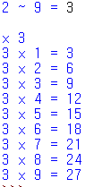
입출력 예제2
변수 n에 2~9 까지 숫자 중 하나의 숫자를 입력 받아 구구단 xn 단을 출력하는 프로그램을 작성하라
n = int(input("2 ~ 9 = "))
print()
print("x %d" %n)
print("%d x 1 = %d" %(n, n * 1))
print("%d x 2 = %d" %(n, n * 2))
print("%d x 3 = %d" %(n, n * 3))
print("%d x 4 = %d" %(n, n * 4))
print("%d x 5 = %d" %(n, n * 5))
print("%d x 6 = %d" %(n, n * 6))
print("%d x 7 = %d" %(n, n * 7))
print("%d x 8 = %d" %(n, n * 8))
print("%d x 9 = %d" %(n, n * 9))
파란글씨: 출력
검은글씨: 입력

Slide 12
연산자
DESIGNED BY ADSTOREPOST.COM
연산자의 의미는 프로그램을 짤 때 변수나 값의 연산을 위해 사용되는 부호
기본적으로 수의 계산을 위해 존재
산술연산자
대입연산자
비교연산자
논리연산자
I have a retro feel to my work, to my person, but I also have a futuristic view of what's possible. We can have people in pop that have more diverse looks and attitudes.

Slide 13
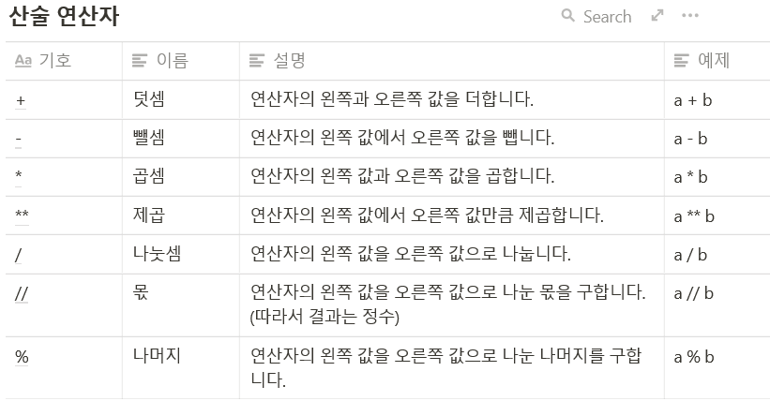
산술연산자

Slide 14
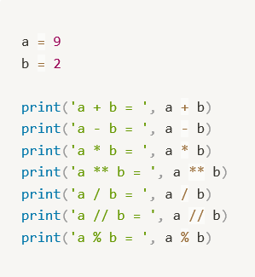
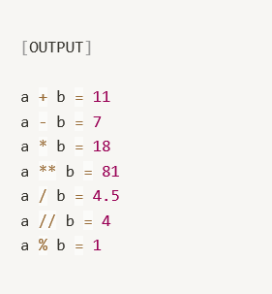
산술연산자 예제
입력예시
출력예시
코드를 작성해봅시다.

Slide 15
산술연산자 예제 답안

Slide 16
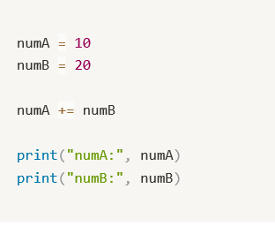
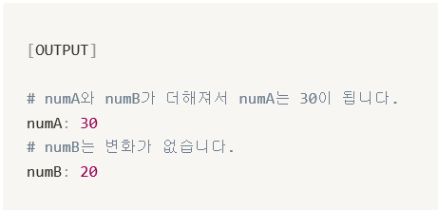
대입 연산자
대입 연산자는 산술 연산의 코드를 축약해서 사용할 수 있도록 지원하는 기능입니다.
피연산자를 한번만 사용하기 때문에 대입 연산자를 잘 활용한다면 코드를 좀더 간결하게 사용할 수 있다는 장점이 있습니다.

Slide 17
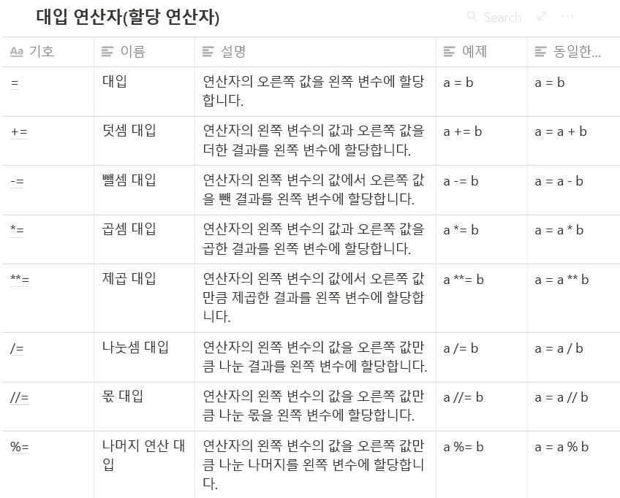

Slide 18
Chapter 2. 변수, 산술 연산, 입출력
보기 문제 : 데이터와 변수 & 산술 연산 : #3
변수 result에 0을 대입하고, 1, 2, 3, 4, 5 값을 차례대로 더하는 프로그램을 작성하라. (단, += 복합 대입 연산자를 사용하라.)
result = 0
…
Result = 15

Slide 19
Chapter 2. 변수, 산술 연산, 입출력
보기 문제 : 데이터와 변수 & 산술 연산 : #3
변수 result에 0을 대입하고, 1, 2, 3, 4, 5 값을 차례대로 더하는 프로그램을 작성하라. (단, += 복합 대입 연산자를 사용하라.)
result = 0
result += 1
result += 2
result += 3
result += 4
result += 5
print(“Result =“, result )
Result = 15

Slide 20
Chapter 2. 변수, 산술 연산, 입출력
보기 문제 : Swap(교환) & 입출력 : #2
두 변수 n1, n2에 자연수를 입력 받고, 두 변수 값을 Swap(교환)하는 프로그램을 작성하라.
Hint
변수 tmp를 만들어 이를 이용해서 수를 옮긴다.
대입연산자(“=“)의 의미를 생각해보기
n1 = int(input(“n1 = "))
…
n1 = 3
n2 = 4
*** After Swap ***
n1 = 4
n2 = 3

Slide 21
Chapter 2. 변수, 산술 연산, 입출력
보기 문제 : Swap(교환) & 입출력 : #2
두 변수 n1, n2에 자연수를 입력 받고, 두 변수 값을 Swap(교환)하는 프로그램을 작성하라.
n1 = int(input(“n1 = "))
n2 = int(input(“n2 = "))
tmp = n1
n1 = n2
n2 = tmp
print(“*** After Swap ***”)
print(“n1 =“, n1)
print(“n2 =“, n2)
n1 = 3
n2 = 4
*** After Swap ***
n1 = 4
n2 = 3

Slide 22
Chapter 2. 변수, 산술 연산, 입출력
중간 테스트
두 변수 n1, n2, n3에 자연수를 입력 받고, 세 변수 값을 Swap(교환)하는 프로그램을 작성하라.
(단, n1➔n2, n2➔n3, n3➔n1으로 치환하라.)
변수 result에 1을 대입하고, 1, 2, 3, 4, 5 값을 차례대로 곱하는 프로그램을 작성하라. (단, *= 복합 대입 연산자를 사용하라.)
n1 = int(input(“n1 = "))
…
n1 = 1
n2 = 2
n3 = 3
*** After Swap ***
n1 = 2
n2 = 3
n3 = 1
result = 1
…
Result = 120

Slide 23
Chapter 2. 변수, 산술 연산, 입출력
중간 테스트
두 변수 n1, n2, n3에 자연수를 입력 받고, 세 변수 값을 Swap(교환)하는 프로그램을 작성하라.
(단, n1➔n2, n2➔n3, n3➔n1으로 치환하라.)
변수 result에 1을 대입하고, 1, 2, 3, 4, 5 값을 차례대로 곱하는 프로그램을 작성하라. (단, *= 복합 대입 연산자를 사용하라.)
n1 = int(input(“n1 = "))
n2 = int(input(“n2 = "))
n3 = int(input(“n3 = "))
tmp = n1
n1 = n2
n2 = n3
n3 = tmp
print(“*** After Swap ***”)
print(“n1 =“, n1)
print(“n2 =“, n2)
print(“n3 =“, n3)
n1 = 1
n2 = 2
n3 = 3
*** After Swap ***
n1 = 2
n2 = 3
n3 = 1
result = 1
result *= 1
result *= 2
result *= 3
result *= 4
result *= 5
print(“Result =“, result )
Result = 120

Slide 24
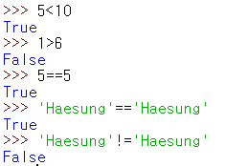
자료형, Boolean
불(Boolean)자료형이라는 것은 참(True)와 거짓(False)을 표현하기 위한 자료형이다.
주로 참은 1에 대응 하며 거짓은 0에 대응한다.
Boolean 자료형은 비교연산과 논리연산에 사용된다.

Slide 25

비교연산자
비교 연산자는 왼쪽 피연산자와 오른쪽 피연산자의 값을 비교하여 boolean 값으로 반환해주는 역할을 합니다.
간단히 말하면 값을 비교하여 참과 거짓을 구분합니다.
내일 배울 if 조건문과 함께 가장 많이 사용됩니다.

Slide 26
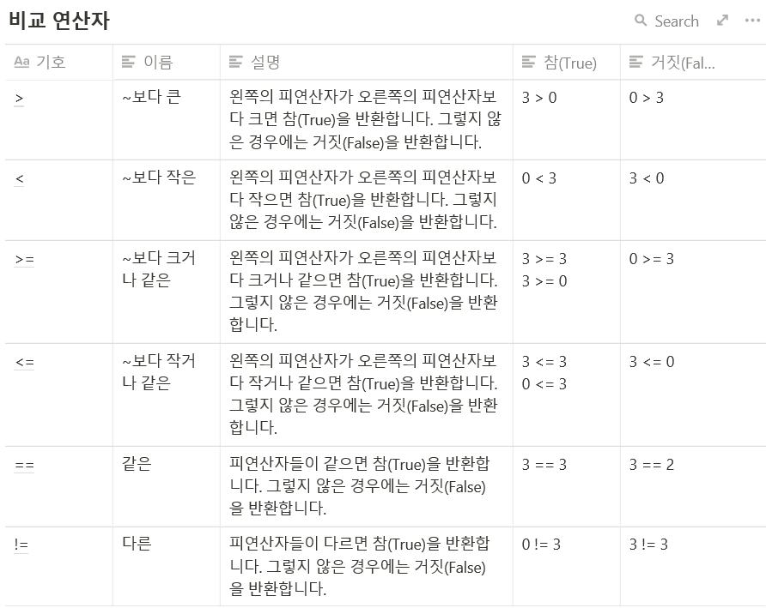

Slide 27
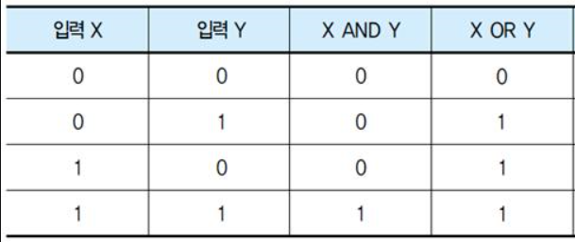
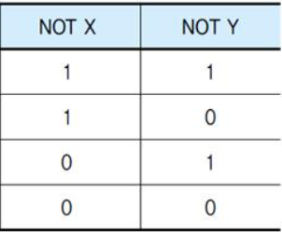
논리연산자
논리연산자에는 “and”,”or”,”not”이 있습니다.
여기서 0은 False를 의미. 1은 True를 의미합니다.
비교연산이 각각의 값에 대한 수치비교였다면 논리 연산은 각 값의 논리적인 비교를 하게 됩니다.

Slide 28
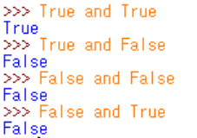
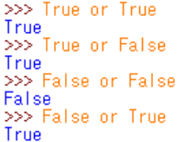

논리 연산자 입력 예제

Slide 29
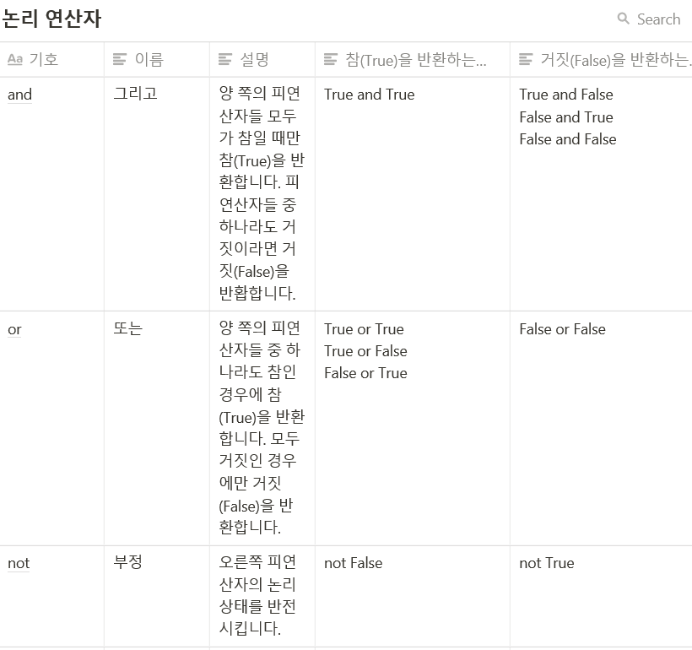

Slide 30
Chapter 2. 변수, 산술 연산, 입출력
보기 문제 : Swap(교환) & 입출력 : #1
변수 year에 출생 년도를 입력 받아 나이를 계산하는 프로그램을 작성하라. (단, 현재 2019년으로 가정하고, 한국 나이로 계산한다. 즉, 2000년생이면 20살로 계산한다.)
변수 name에 이름, age에 나이를 입력 받아 출생 년도를 계산하는 프로그램을 작성하라. (단, 현재 2019년, 한국 나이)
year = int(input(“Your birth year ? = "))
name = input(“What’s your name? = ")
age = int(input(“How old are you? = "))
포맷 코드 이용문제
Your birth year? = 2001
You are 19 years old.
What’s your name? = Tesla
My name is Tesla.
How old are you? = 19
I am 19 years old.
Tesla’s birth year is 2001.

Slide 31
문자열 포매팅
한 값을 바꾸어주어야할때 포매팅을 사용해줍니다.
문자열 포매팅이란 문자열 내에 어떤 값을 삽입하는 방법입니다.
문자열 값을 나타내는 변수로 대입
>>>number=“five”
>>>”I eat %s apples.” % number
‘ I eat five apples’
앞서 썼던 문자열 포맷코드인 “%d”가 아닌 “%s”를 사용해주었다. 이는 숫자를 넣기 위해서는 “%d”를 사용해주고 문자열을 넣기 위해서는 “%s”를 사용해주어야한다.
2. 숫자 값을 나타내는 변수로 대입
>>>number=3
>>>”I eat %d apples” %number
‘ I eat 3 apples’

Slide 32
Chapter 2. 변수, 산술 연산, 입출력
보기 문제 : Swap(교환) & 입출력 : #1
변수 year에 출생 년도를 입력 받아 나이를 계산하는 프로그램을 작성하라. (단, 현재 2019년으로 가정하고, 한국 나이로 계산한다. 즉, 2000년생이면 20살로 계산한다.)
변수 name에 이름, age에 나이를 입력 받아 출생 년도를 계산하는 프로그램을 작성하라. (단, 현재 2019년, 한국 나이)
year = int(input(“Your birth year ? = "))
age = 2019 – year + 1
print(“You are %d years old.”, age)
name = input(“What’s your name? = ")
print(“My name is %s.” %name)
age = int(input(“How old are you? = "))
print(“I am %d years old.” %age)
year = 2019 – age + 1
print(“%s’s birth year is %d.”, %(name, year ))
Your birth year? = 2001
You are 19 years old.
What’s your name? = Tesla
My name is Tesla.
How old are you? = 19
I am 19 years old.
Tesla’s birth year is 2001.

Slide 33
Chapter 2. 변수, 산술 연산, 입출력
보기 문제 : Swap(교환) & 입출력 : #3
곱셈 연산자를 사용하여 구구단 2단을 출력하는 프로그램을 작성하라.
변수 n에 2~9 까지의 숫자중 하나의 숫자를 입력 받아 구구단 x n 단을 출력하는 프로그램을 작성하라.
print(“x 2”)
x 2
2 x 1 = 2
2 x 2 = 4
2 x 3 = 6
2 x 4 = 8
2 x 5 = 10
2 x 6 = 12
2 x 7 = 14
2 x 8 = 16
2 x 9 = 18
n = int(input(‘2~9 = ’))
print()
print(“x %d” %n)
2~9 = 3 # 3 단
x 3
3 x 1 = 3
3 x 2 = 6
3 x 3 = 9
3 x 4 = 12
3 x 5 = 15
3 x 6 = 18
3 x 7 = 21
3 x 8 = 24
3 x 9 = 27
포맷 코드 이용

Slide 34
Chapter 2. 변수, 산술 연산, 입출력
보기 문제 : Swap(교환) & 입출력 : #3
곱셈 연산자를 사용하여 구구단 2단을 출력하는 프로그램을 작성하라.
변수 n에 2~9 까지의 숫자 중 하나의 숫자를 입력 받아 구구단 x n 단을 출력하는 프로그램을 작성하라.
print(“x 2”)
print('2 x 1 =', 2*1)
print('2 x 2 =', 2*2)
print('2 x 3 =', 2*3)
print('2 x 4 =', 2*4)
print('2 x 5 =', 2*5)
print('2 x 6 =', 2*6)
print('2 x 7 =', 2*7)
print('2 x 8 =', 2*8)
print('2 x 9 =', 2*9)
x 2
2 x 1 = 2
2 x 2 = 4
2 x 3 = 6
2 x 4 = 8
2 x 5 = 10
2 x 6 = 12
2 x 7 = 14
2 x 8 = 16
2 x 9 = 18
n = int(input(‘2~9 = ’))
print()
print(“x %d” %n)
print(‘%d x 1 = %d‘ %(n, n*1))
print(‘%d x 2 = %d‘ %(n, n*2))
print(‘%d x 3 = %d‘ %(n, n*3))
print(‘%d x 4 = %d‘ %(n, n*4))
print(‘%d x 5 = %d‘ %(n, n*5))
print(‘%d x 6 = %d‘ %(n, n*6))
print(‘%d x 7 = %d‘ %(n, n*7))
print(‘%d x 8 = %d‘ %(n, n*8))
print(‘%d x 9 = %d‘ %(n, n*9))
2~9 = 3 # 3 단
x 3
3 x 1 = 3
3 x 2 = 6
3 x 3 = 9
3 x 4 = 12
3 x 5 = 15
3 x 6 = 18
3 x 7 = 21
3 x 8 = 24
3 x 9 = 27

Slide 35
Chapter 2. 변수, 산술 연산, 입출력
도전 문제 : 변수, 산술 연산, 입출력 #1, #2
초(second) 값을 입력 받고, 분, 초로 나누어 출력하는 프로그램을 작성하라.
초(second) 값을 입력 받고, 일, 시, 분, 초로 나누어 출력하는 프로그램을 작성하라.
t = int(input("Input sec = "))
...
Input sec = 352
Result = 5:52
sec = 0
min = 0
hour = 0
day = 0
…
Input sec = 120000
Result = 1 days 09:20:00

Slide 36
Chapter 2. 변수, 산술 연산, 입출력
도전 문제 : 변수, 산술 연산, 입출력 #1, #2
초(second) 값을 입력 받고, 분, 초로 나누어 출력하는 프로그램을 작성하라.
초(second) 값을 입력 받고, 일, 시, 분, 초로 나누어 출력하는 프로그램을 작성하라.
t = int(input("Input sec = "))
minute = t / 60
second = t % 60
print("Result = %02d:%02d"% (int(minute), second))
Input sec = 352
Result = 5:52
sec = 0
min = 0
hour = 0
day = 0
num = int(input("Input sec = "))
# 산술 연산
day = num / 86400
hour = num / 3600 % 24
min_ = num % 3600 / 60
sec = num % 3600 % 60
# 출력
print("Result = %d days %02d:%02d:%02d" % (day, hour, min_, sec))
Input sec = 120000
Result = 1 days 09:20:00

Slide 37
Chapter 2. 변수, 산술 연산, 입출력
도전 문제 : 변수, 산술 연산, 입출력 : #3, #4
구매 금액을 입력 받고, 10% 할인 전과 후의 지불 금액을 비교하는 프로그램을 작성하라.
주사위 2개를 던졌을 때, 합과 곱을 구하는 프로그램을 작성하라.
…
Input purchase = 120000
할인 전 = 120000
할인 후 = 108000
…
dice1 = 3
Dice2 = 6
합 = 9
곱 = 18

Slide 38
Chapter 2. 변수, 산술 연산, 입출력
도전 문제 : 변수, 산술 연산, 입출력 : #3, #4
구매 금액을 입력 받고, 10% 할인 전과 후의 지불 금액을 비교하는 프로그램을 작성하라.
주사위 2개를 던졌을 때, 합과 곱을 구하는 프로그램을 작성하라.
purchase = int(input("Input purchase = "))
#산술 연산
discount = int(purchase * (100 - 10) / 100)
#출력
print("할인 전 =", purchase)
print("할인 후 =", discount)
Input purchase = 120000
할인 전 = 120000
할인 후 = 108000
dice1 = int(input("dice 1 = "))
dice2 = int(input("dice 1 = "))
#산술 연산
sum = dice1 + dice2
multiply = dice1 * dice2
#출력
print("합 =", sum)
print("곱 =", multiply)
dice1 = 3
Dice2 = 6
합 = 9
곱 = 18

